Slide 1
Анализ деятельности муниципального методического объединения школьных библиотекарей за 2020 год

Slide 2
Цель анализа
Определить состояние и продуктивность методической работы РМО школьных библиотекарей в 2020 году, выявить проблемы и наметить пути их решения, определить перспективы дальнейшей работы по совершенствованию методической деятельности в условиях реализации ФГОС.

Slide 3
Цель деятельности РМО
Цель: Создание условий для профессионального и творческого роста школьных библиотекарей, актуализация и углубление знаний . Повышение профессионального уровня на основе обобщения, систематизации и передачи библиотечного опыта, применения информационных и коммуникационных технологий.

Slide 4
Задачи
Повышать профессиональную компетентность школьных библиотекарей.
Содействовать использованию информационных и интерактивных технологий в работе школьного библиотекаря.
Содействовать использованию передового опыта.
Познакомить на практике с новыми формами и методами работы с обучающимися.
Оказание помощи начинающим специалистам.

Slide 5
Основные направления работы
Оказание методической поддержки деятельности школьных библиотекарей.
Формирование фондов школьных библиотек, согласно Федеральным перечням учебников и современным требованиям.
Консультационная работа по использованию цифровых образовательных ресурсов. Организация и проведение семинаров, конкурсов по актуальной тематике
Участие библиотекарей в инновационной деятельности.

Slide 6
Анализ кадрового состава
В составе РМО 19 библиотекарей, из них имеют высшее образование-15, среднее специальное - 4
Возраст: до 30 лет - 2, от 30 до 50 - 8, свыше 50 -9
Стаж: до 5 лет - 6, от 5 до 15 лет - 4, свыше 15 лет - 9

Slide 7
Организационно-методическая деятельность
Формы организации:
круглые столы - 2

Slide 8
Заседания РМО
Тема | Форма проведения | Педагоги, презентующие свой опыт | Категория, кол-во участников (в % от общего числа учителей РМО) | Результат
Ярмарка библиотечных идей. Предлагаем, внедряем, практикуем. Организация методической работы со школьными библиотекарями в новом учебном году: определение целей и задач деятельности методического объединения на текущий учебный год, обсуждение структуры и содержания методической работы | Круглый стол. | ЦД Б Богородского района МБОУ «Школа № 4» Пинчук Н.В; МБОУ «Комаровская школа» Карташова Е.С; МБОУ «Лакшинская школа» Михайлова А.Н; | 83% | Методические рекомендации по продолжению работы по сотрудничеству между школьными библиотекарями образовательных учреждений и библиотекарями муниципальных библиотек. Максимальное использование потенциала новых информационных технологий и совершенствование традиционных форм обслуживания обучающихся школ района.

Slide 9
Заседания РМО
Тема | Форма проведения | Педагоги, презентующие свой опыт | Категория, кол-во участников (в % от общего числа библиотекарей РМО) | Результат
«Реализация концепции развития ШИБЦ: проблемы, возможности, перспективы». Обсуждение и принятие плана работы РМО на 2020-2021 учебный год. | Круглый стол. | Шубенкова А.П. руководитель РМО | 78% | Методические рекомендации по продолжению работы по применению современных технологий в школьной библиотеки План работы РМО на 2020-2021 учебный год принять за основу.

Slide 10
Работа РМО между секционными заседаниями .
Одним из значимых мероприятий в школах района 26 октября 2020 года, в соответствии с календарем образовательных событий на 2020-2021 уч.г. (письмо Минобрнауки России от 05.06.2020 № ВБ-1206/04) прошел ежегодный Международный месячник школьных библиотек. Тема 2020 года - «Найти свой путь к хорошему здоровью и благополучию». Она связана с одной из целей в области устойчивого развития ООН, а именно с Целью №3: «Хорошее здоровье и благополучие».
За 2020 год было проведено 30 массовых мероприятий, с охватом - 1160 обучающихся. А также: выставки – 100 (охват – 4363 обучающихся)
тематических библиотечных уроков – 177 ( охват – 2515 обучающихся)
конкурсов, викторин, КВН, квест-игры, урок путешествие – 105 (охват – 1671 обучающихся), акции - 53( охват – 1849 обучающихся), экскурсии в библиотеку – 36 (охват – 1388 обучающихся), сотрудничество с гор. библиотекой – 18 ( охват – 274 обучающихся), сетевой проект 2 ( охват – 85 обучающихся), флешмоб - 4 ( охват – 56 обучающихся).

Slide 11
Мониторинговые исследования
Тема | Участники | Обобщенные результаты
1. О количестве проведенных мероприятий школьным библиотекарем за 2020 год | Школьные библиотекари ОУ, Шубенкова А П, руководитель РМО

Slide 12
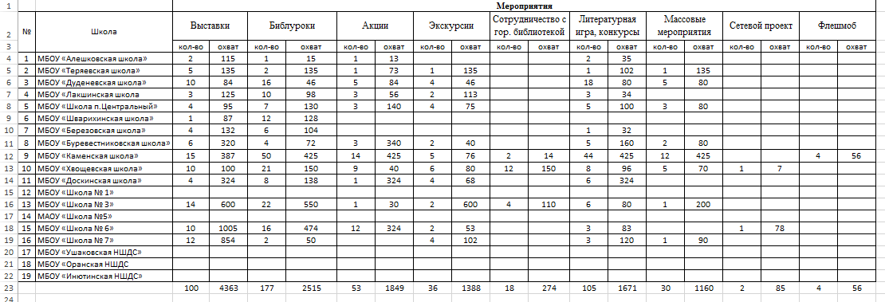

Slide 13
Вывод
Субъективными показателями эффективности работы РМО является положительная оценка, данная библиотекарями о помощи, которую они получили через РМО в виде:
Информации;
Практических материалов;
Методических рекомендаций;
Обмена опытом;
В форме консультаций;
Общий вывод: план работы РМО выполнен на 100 % согласно поставленным задачам, работу РМО школьных библиотекарей Богородского муниципального района можно считать удовлетворительной.

Slide 14
Задачи на 2021 год.
Стратегия ближайших действий, ориентированных на создание условий:
Обеспечение роста профессиональной компетентности библиотекарей.
Обеспечение внедрения новых технологий в систему работы школьных библиотек.
Выявление актуальных проблем, вызывающих особые затруднения у библиотекарей, определение путей их решения.
Совершенствование традиционных и освоение новых библиотечных технологий.
Распространение опыта успешной деятельности школьных библиотекарей.

